Slide 1
Главное меню
Расшифруй книгу
Поиск предметов
Лабиринт

Slide 2
Ст. 3 абзац 6
Попытки
3
Солнце
Сломленный
Выживший
Гипербола
Волк
Гибрид

Slide 3
Ст. 3 абзац 6
Попытки
2
Солнце
Сломленный
Выживший
Гипербола
Волк
Гибрид

Slide 4
Ст. 3 абзац 6
Попытки
1
Солнце
Сломленный
Выживший
Гипербола
Волк
Гибрид

Slide 5
Ст. 132 абзац 2
Попытки
3
Машина
Тор
Девочка
Леопардовый
Прокурор
Чувашский
Выживший,

Slide 6
Ст. 132 абзац 2
Попытки
2
Машина
Тор
Девочка
Леопардовый
Прокурор
Чувашский
Выживший

Slide 7
Ст. 132 абзац 2
Попытки
1
Машина
Тор
Девочка
Леопардовый
Прокурор
Чувашский
Выживший

Slide 8
Ст. 127 абзац 16
Попытки
3
Над
В
Ко
От
Смысл
Выживший, Тор,

Slide 9
Ст. 127 абзац 16
Попытки
2
Над
В
Ко
От
Смысл
Выживший, Тор,

Slide 10
Ст. 127 абзац 16
Попытки
1
Над
В
Ко
От
Смысл
Выживший, Тор,

Slide 11
Ст. 10 абзац 1
Попытки
3
Король
Сон
Мальчишка
Лебедь
Выживший, Тор, Ко,

Slide 12
Ст. 10 абзац 1
Попытки
2
Король
Сон
Мальчишка
Лебедь
Выживший, Тор, Ко,

Slide 13
Ст. 10 абзац 1
Попытки
1
Король
Получить дополнительную попытку
Сон
Мальчишка
Лебедь
Выживший, Тор, Ко,

Slide 14
Доп. попытка
Попытки
1

Slide 15
Ст. 10 абзац 1
Попытки
2
Король
Сон
Мальчишка
Лебедь
Выживший, Тор, Ко,

Slide 16
Ст. 10 абзац 1
Попытки
1
Король
Сон
Мальчишка
Лебедь
Выживший, Тор, Ко,

Slide 17
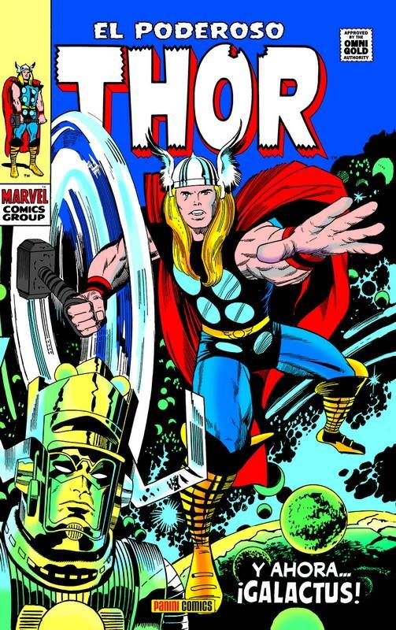

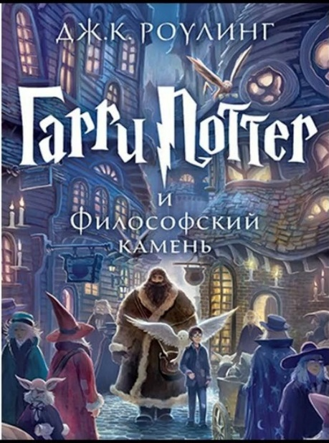

Выберите подходящую книгу из имеющихся слов
Попытки
3
Выживший, Тор, Ко, Мальчишка

Slide 18
Выберите подходящую книгу из имеющихся слов
Попытки
2
Выживший, Тор, Ко, Мальчишка

Slide 19
Выберите подходящую книгу из имеющихся слов
Попытки
1
Выживший, Тор, Ко, Мальчишка

Slide 20
Вы выиграли
Вернутся в меню

Slide 21
Вы проиграли
Вернутся в меню

Slide 22
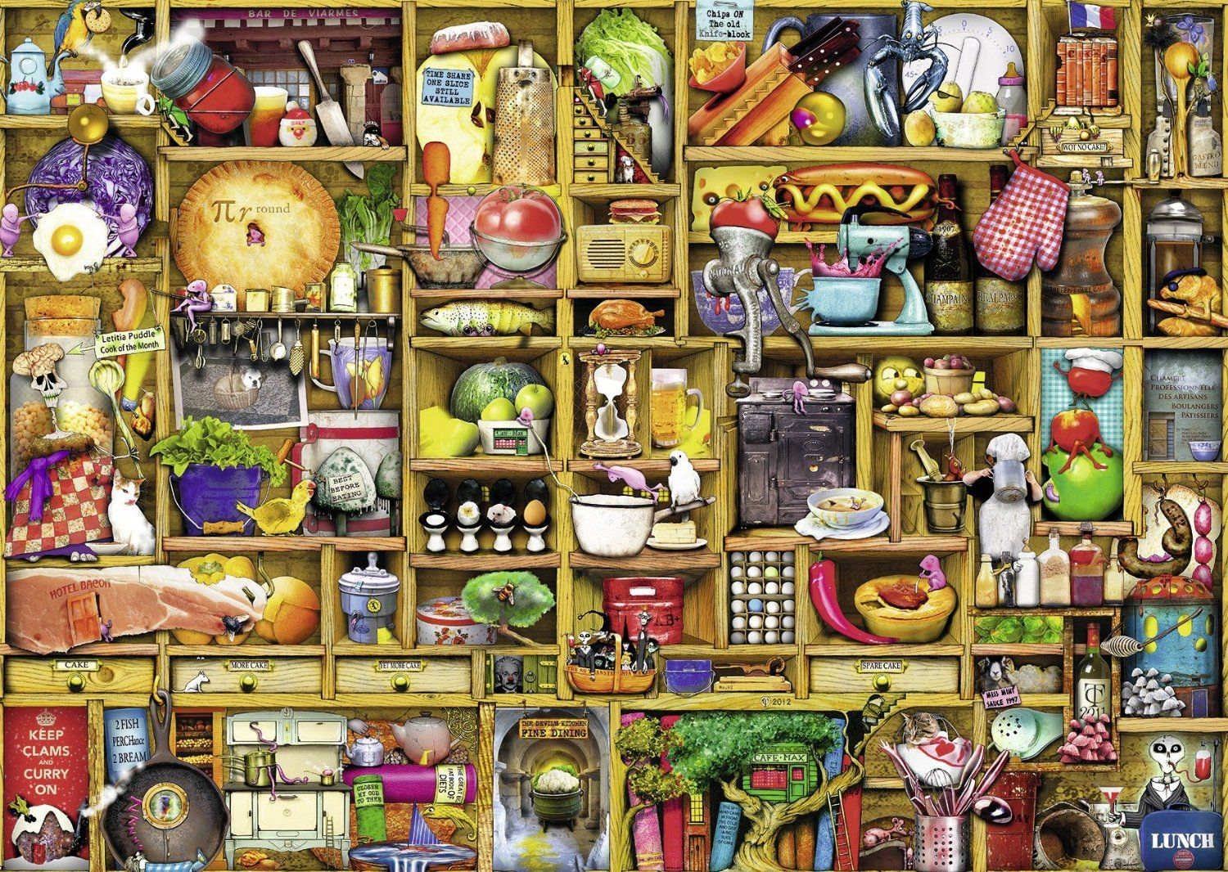
Предмет 1
Найди белого попугая

Slide 23
Предмет 2
Найди кружку

Slide 24
Предмет 3
Найди прихватку

Slide 25
Предмет 4
Найди мышонка

Slide 26
Все предметы найдены
Вернутся в меню

Slide 29
Лабиринт пройден
Вернутся в меню

Slide 30
Вы проиграли
Вернутся в меню
Начать заново

